Slide 1
Ponavljanje
Nastavna tema: Uspostava komunističke vlasti u Jugoslaviji i sukob sa SSSR-om, Politički i nacionalni odnosi u drugoj Jugoslaviji

Slide 2

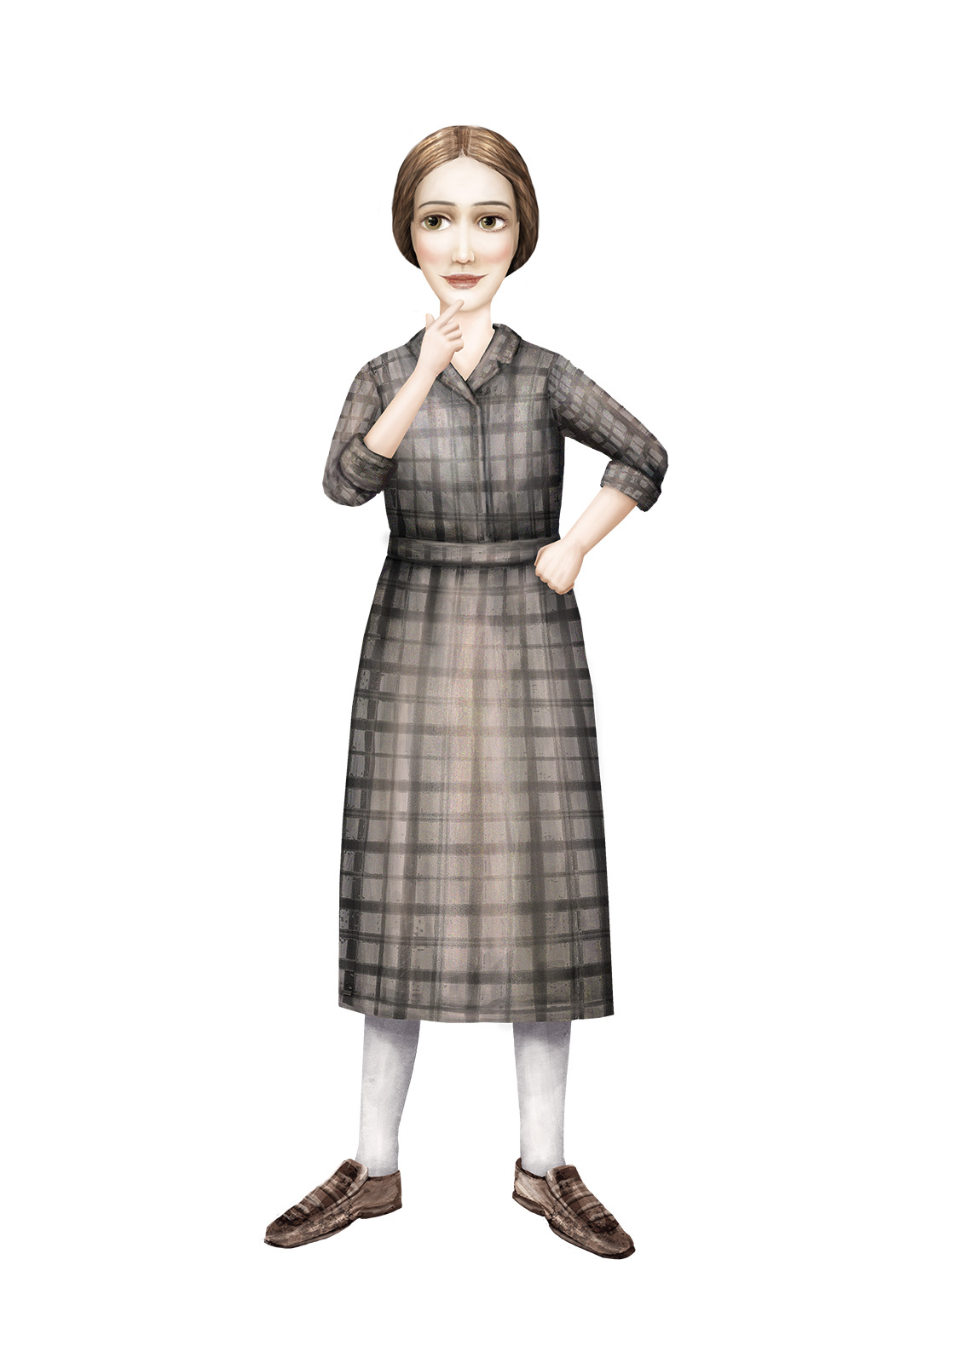
Što je Narodna fronta? Kakvi su bili rezultati prvih izbora u Jugoslaviji nakon rata?

Slide 3
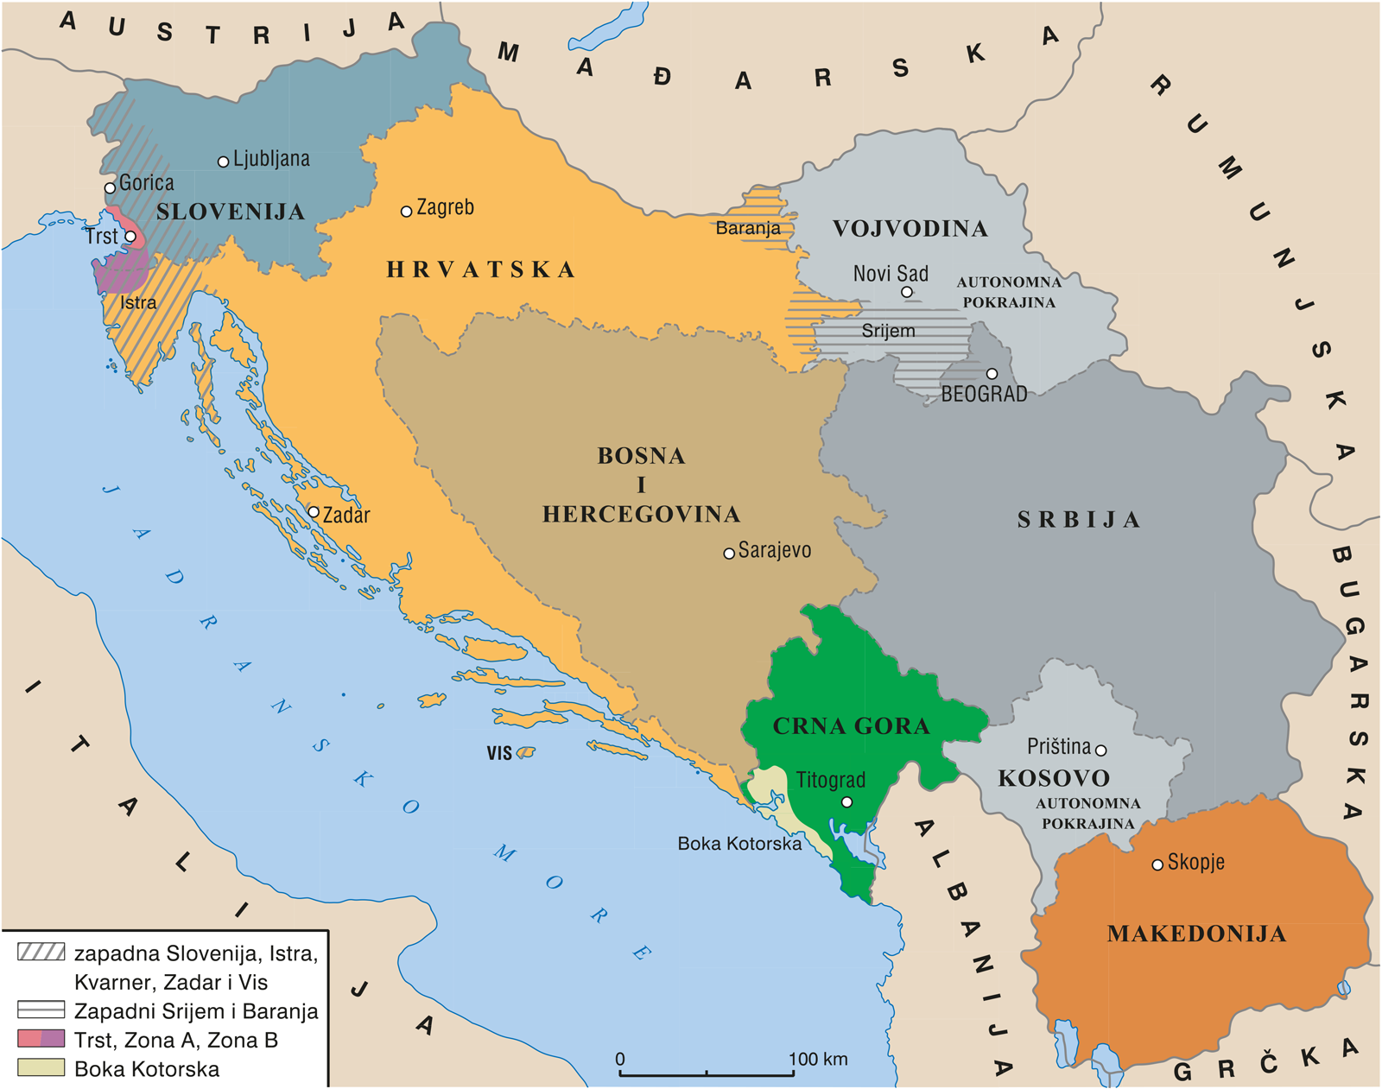
Što znači da je Jugoslavija bila uspostavljena kao federacija?

Slide 4
Kako se promijenila hrvatska granica nakon rata?

Slide 5
Kakav je bio odnos komunista prema neistomišljenicima?

Slide 6
Kakav je bio odnos komunista prema vjerskim zajednicama?

Slide 7
Zašto je Staljin želio svrgnuti Tita?

Slide 8
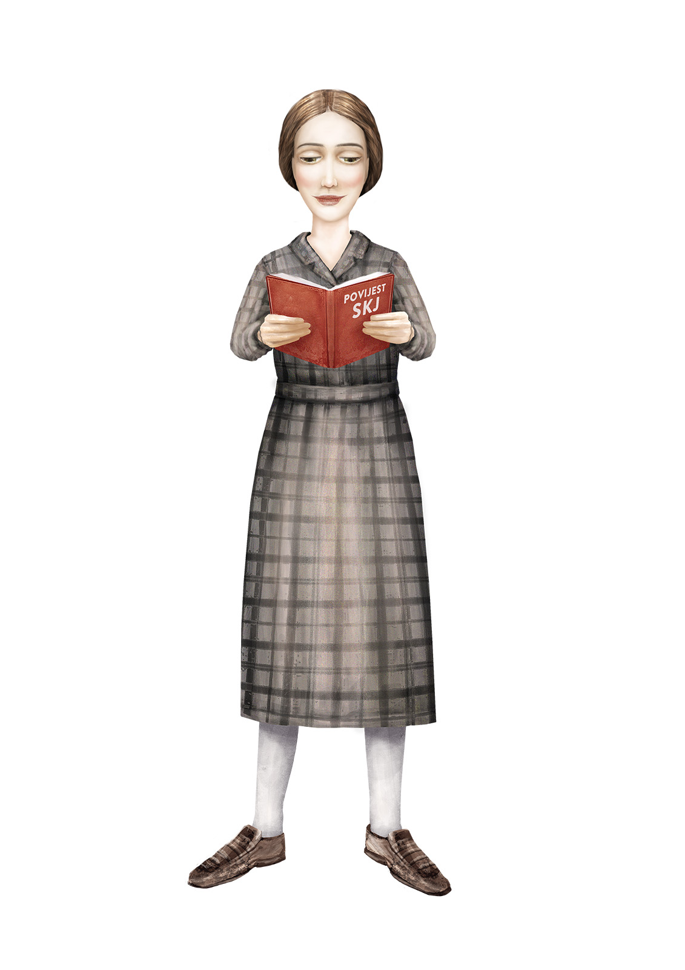
Pogledaj video o sukobu Tita i Staljina,
a potom odgovori na pitanja u bilježnicu:
Kojeg datuma je objavljena Rezolucija Informbiroa?
Za što su Tito i Jugoslavija optuženi?
Što je sazvano nakon Rezolucije, a nije se održavalo 20 godina?
Što je Staljin pripremao protiv Tita kako bi ga maknuo s vlasti?
Tko se priklonio Jugoslaviji jedva dočekavši raskol u Istočnom bloku?
Koji su bili njihovi zahtjevi?
6. Zašto je, na neki način, sukob na kraju odgovarao i Staljinu i Titu?

Slide 9
Pogledaj video Titova govora u vrijeme sukoba sa Staljinom.

Slide 10
Pogledaj video u kojem Franjo Tuđman govori o
Titu, a potom odgovori na pitanja u bilježnicu:
Što je, prema Tuđmanu, Tito želio vodeći svoju politiku?
Što su zasluge Tita za hrvatski narod?
Koje su mu bile zasluge na međunarodnom planu?
Što Tuđman misli o Titu – je li on odbacio svoju nacionalnost kao Hrvat?
S kojim su hrvatskim književnikom prijateljevali i Tito i Tuđman?
Koliko je godina zatvora dobio Tuđman u vrijeme Jugoslavije?

Slide 11
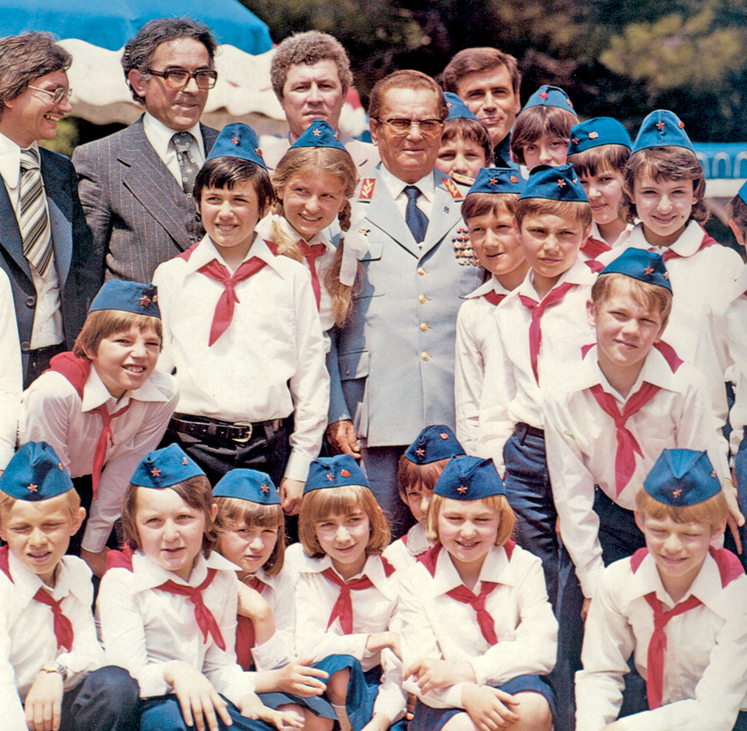
Opiši Titov kult ličnosti.

Slide 12
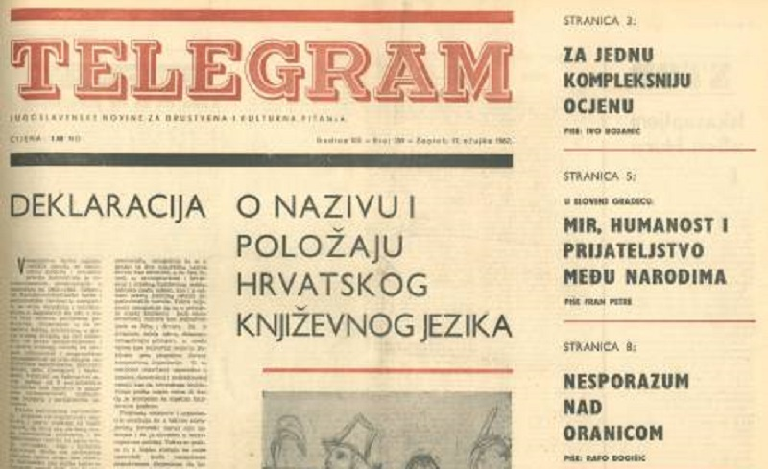
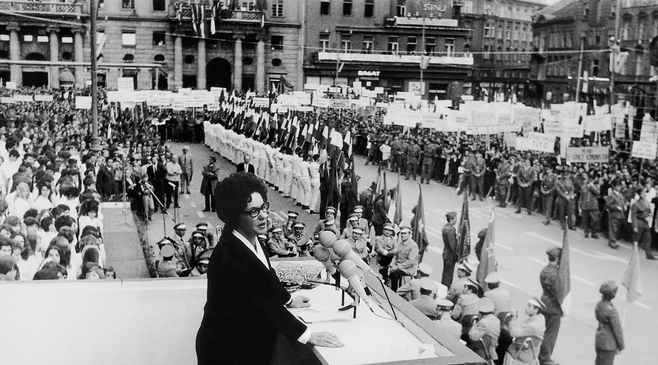
Što je hrvatsko proljeće?

Slide 13
Rješavanjem kviza ponovi
gradivo o političkim i nacionalnim odnosima u drugoj Jugoslaviji!

